Slide 1

慢性腎臓病とはいったい何なのか？ いつからSGLT2阻害剤を投与するのか？
十勝 慢性腎臓病学について考える会 令和7年10月24日
中島内科循環器科メンタルクリニック
中島滋夫

Slide 2
腎腫瘍摘除術後の進行性CKD発症に関わる因子
N=936 年齢64歳 男性63% Cr1.1 eGFR72 観察期間中央値6.4年
間質線維症4.2% 全節性硬化9.1% 進行性CKD(<40%)12.5%
hazard ratio
Denic A et al.J Am Soc Nephrol. 2020 Nov;31(11):2642-2652.

Slide 3
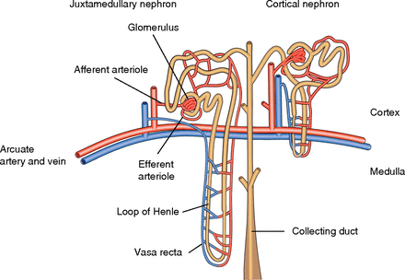
腎髄質は、腎臓の特徴的な血管構築のため低酸素になりやすい
皮質ネフロンの輸出細動脈は、皮質内の近位および遠位尿細管を灌流する尿細管周囲毛細管を形成
傍髄質ネフロンから生じた細動脈は直血管を形成し、ヘンレのループおよび集合管と平行。
このような血管構造のため、腎髄質には全腎血流の6 %-10%しか供給されない。
直血管には、動静脈酸素シャントがあり、腎髄質の酸素利用率はさらに制限。
このように酸素供給が非効率的であるにもかかわらず、尿細管細胞は溶質輸送を駆動するために高い代謝要求を持っており、低酸素ストレスに対して特に脆弱。
Sugahara M, Nangaku M et al.Kidney360 2020, 1 (9) 1021-1031

Slide 4
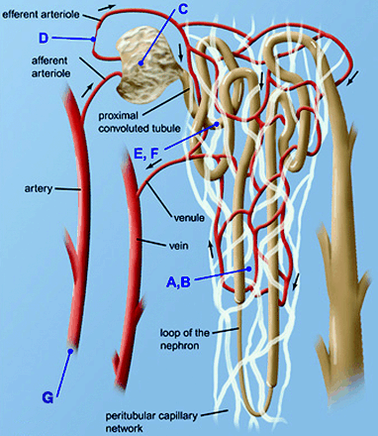
慢性腎臓病の腎臓における低酸素のメカニズム
（A） 尿細管周囲毛細血管の消失
（B） 腎臓の線維化に伴う尿細管周囲毛細血管 から尿細管および間質細胞への酸素拡散 の減少
（C） 「親」糸球体の硬化により引き起こされ る尿細管周囲血流の停滞。
（D） 血管作動物質の不均衡による毛細血管周 囲の血流低下、
（E） 酸化ストレスによるミトコンドリア呼吸 のアンカップリングによる不適切なエネ ルギー使用
（F） 尿細管細胞の代謝要求増大
（G） 貧血による酸素運搬量の減少
Nangaku M.JASN January2006, 17 (1) 17-25

Slide 5
CKD
 |  | アルブミン尿 (タンパク尿) /Cr | A1 | A2 | A3
 |  |  | <30 <0.15 | 30-299 0.15-0.49 | ≧300 0.50
GFR | G1 | ≧90
 | G2 | <90
 | G3a | <60
 | G3b | <45
 | G4 | <30
 | G5 | <15
糸球体肥大
(過剰ろ過）
腎硬化
(虚血）
Evidence-based Clinical Practice Guideline for CKD 2018(日本腎臓病学会)をもとに演者作図

Slide 6
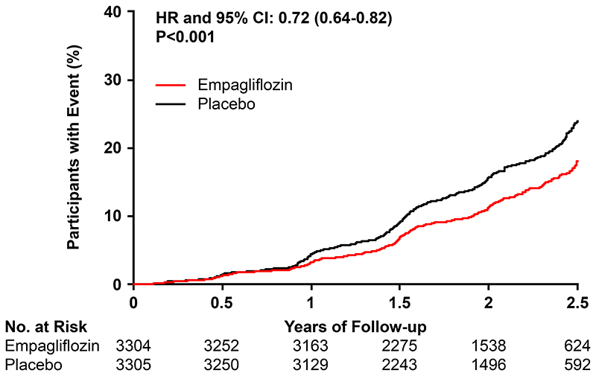
Empagliflozin in Patients with Chronic Kidney Disease (The EMPA-KIDNEY)
対象はeGFR20～45、または
45～90mlで尿中ACR≧200mg/g
主要複合アウトカムは、腎臓病進行（末期腎臓病、持続的eGFR＜10ml、持続的eGFR低下≧40％),
腎心血管死
Herrington WC rt al. N Engl J Med. 2023 Jan 12;388(2):117-127.

Slide 7
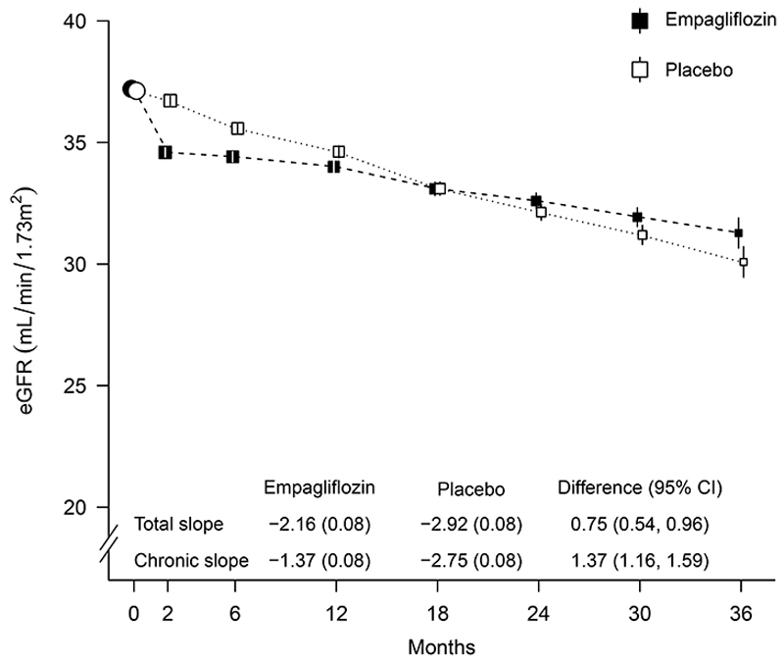
Empagliflozin in Patients with Chronic Kidney Disease (The EMPA-KIDNEY)
対象はeGFR20～45、または
45～90mlで尿中ACR≧200mg/g
主要複合アウトカムは、腎臓病進行（末期腎臓病、持続的eGFR＜10ml、持続的eGFR低下≧40％),
腎心血管死
Herrington WC rt al. N Engl J Med. 2023 Jan 12;388(2):117-127.

Slide 8
ダパグリフロジン投与14日後と1年後のGFR低下率
14日後のアルブミン尿減少率(%)
1年毎のGFR低下率(%)の傾き
14日後のGFR変化率(%)
14日後のアルブミン尿変化率(%)
Wheeler et al. Lancet Diabetes Endocrinol. 2021 Jan;9(1):22-31.より改変

Slide 9
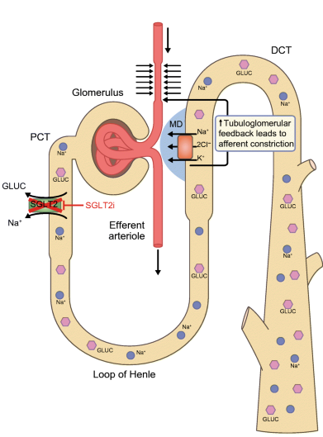
尿細管糸球体フィードバック Tubuloglomerular feedback(TGF)
近位尿細管に流入した糖はNa⁺とともに SGLT2 を介して再吸収。
糖とNa⁺の過剰な再吸収によりマクラデンサは到達した NaCl 量低下を感知し輸入細動脈に対して血管収縮作用を有するアデノシンの放出を抑制。
輸入細動脈拡張は糸球体濾過圧を上昇さ せるためGFRが増大（糖尿病による過剰濾過）。
SGLT2阻害薬はこれを是正するためGFRは低下する。
Thomas MC et ai. Diabetologia volume 61, pages2098–2107 (2018)

Slide 10
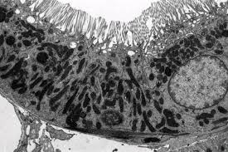
なぜ尿細管は虚血に陥りやすいのか？
2K⁺
血管腔
Na⁺-K⁺
ポンプ
3Na⁺
ADP+Pi
ATP
尿細管腔

Slide 11
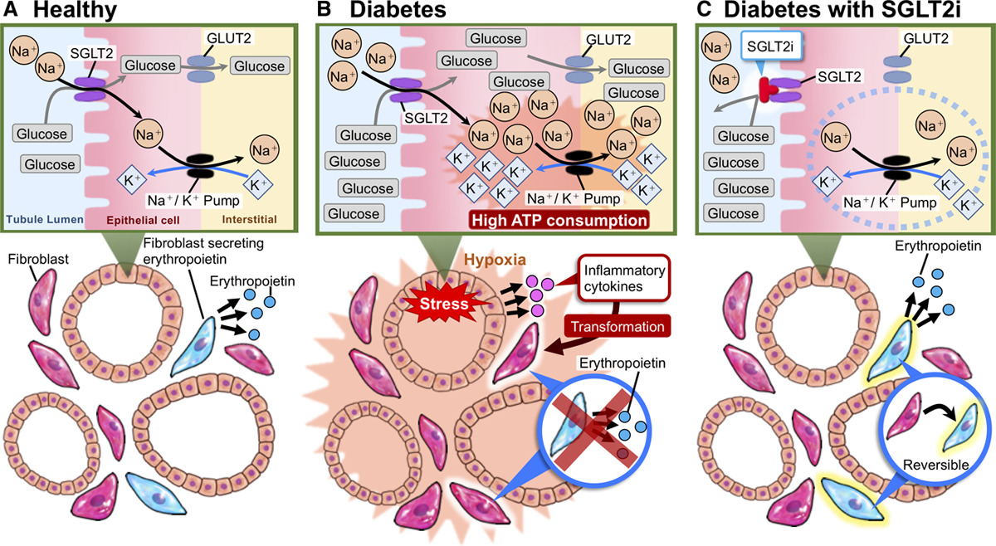
SGLT2阻害薬の腎虚血改善効果
近位尿細管周囲の線維芽細胞がエリスロポエチンを産生。
糖尿病では、SGLT2を介したグルコース取り込みが亢進でNa+/K+ポンプによるATP消費↑、近位尿細管上皮細胞では酸素消費↑の結果、局所的な低酸素状態となり、ストレスを受けた近位尿細管上皮細胞から炎症性サイトカインが放出しエリスロポエチンを分泌する線維芽細胞からエリスロポエチンを分泌する能力を欠く筋線維芽細胞への転換を刺激し、局所的な低酸素状態にもかかわらずエリスロポエチン↓。
SGLT2isはNa+/K+ポンプによるATP消費↓、近位尿細管上皮細胞の代謝ストレスを緩和するため、近位尿細管周囲の微小環境における低酸素と炎症を改善し、筋線維芽細胞がエリスロポエチン産生線維芽細胞に戻る。
Sano M et al. Circulation. 2019 Apr 23;139(17):1985-1987.

Slide 12
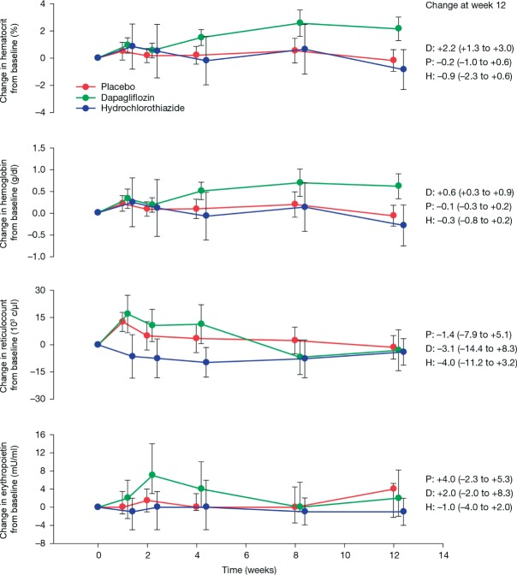
ダパグリフロジンとヒドロクロロチアジド群における ヘモグロビン、エリスロポエチンの変化
Heerspink et al. Diabetes Obes Metab. 2013 Sep;15(9):853-62.

Slide 13
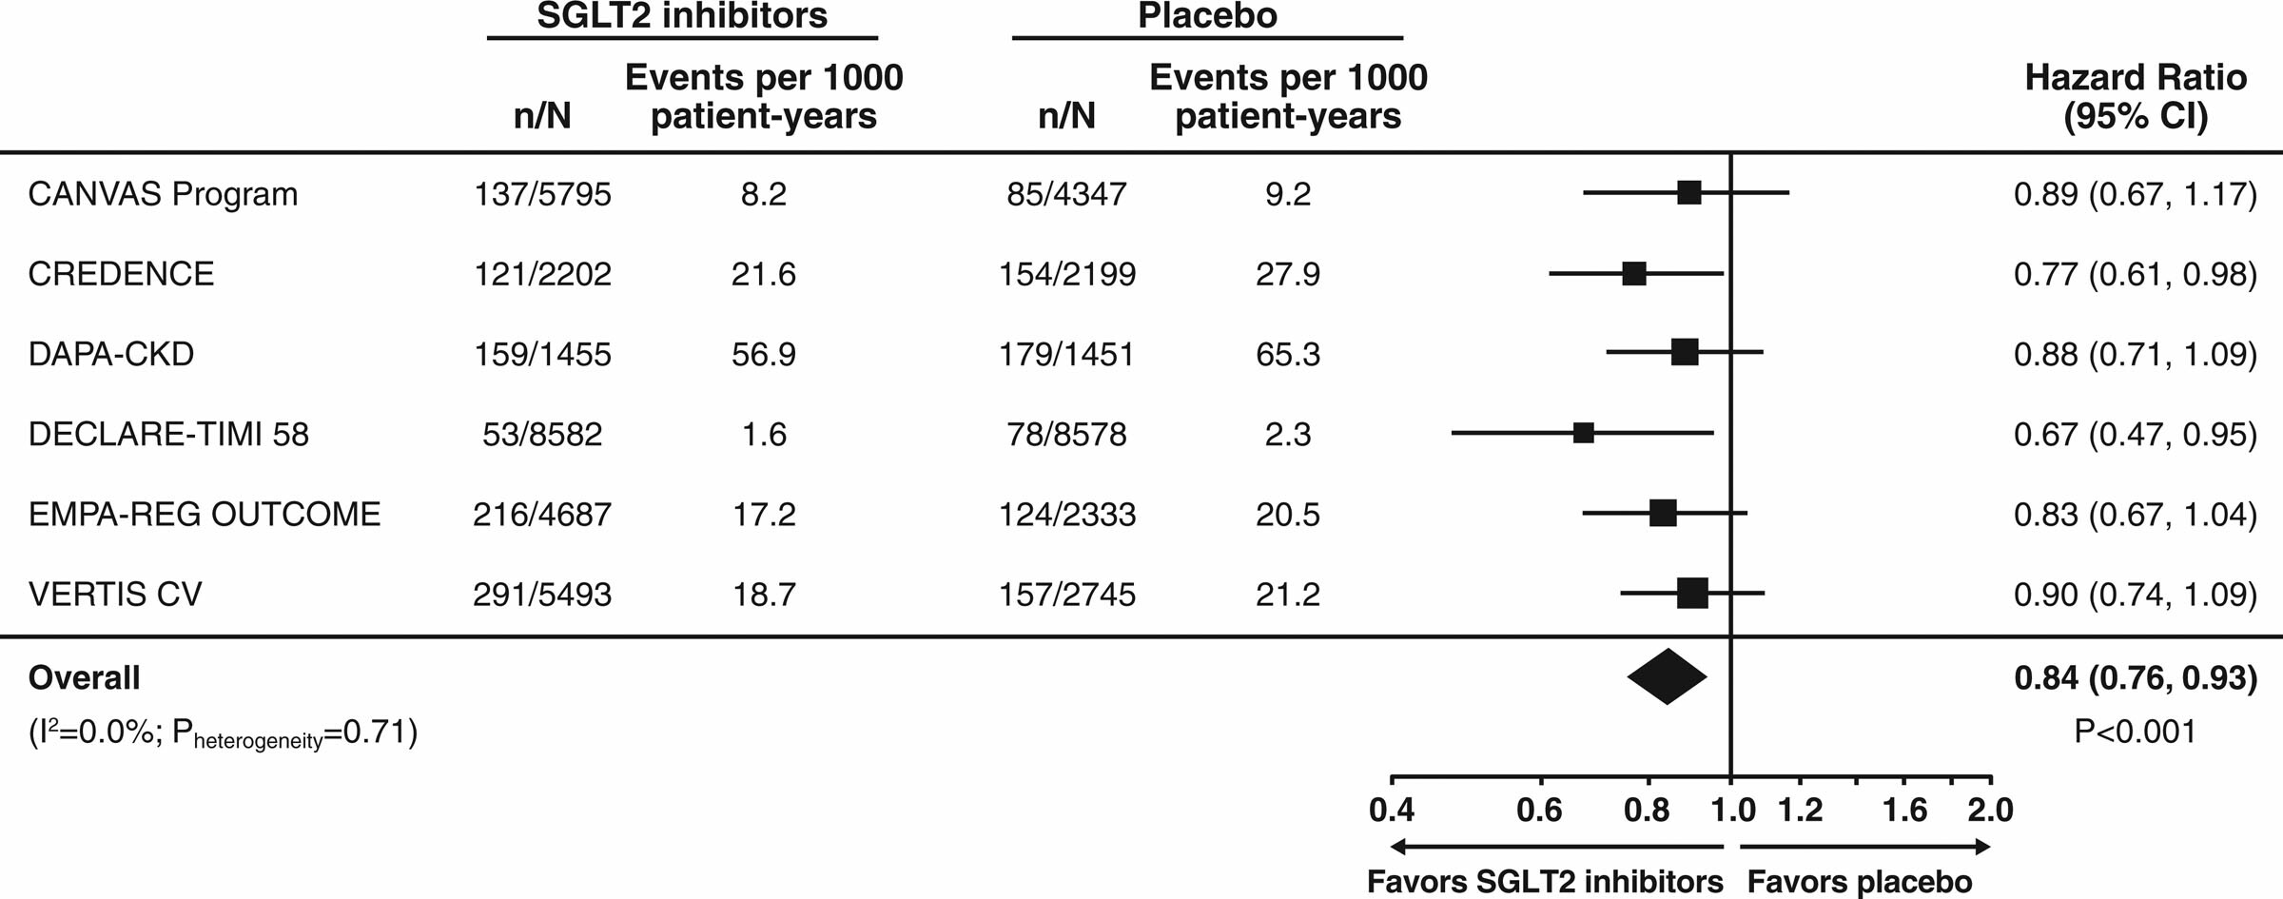
高カリウム血症（Ｋ≧6.0mmol/L）発症に対するSGLT2阻害薬の効果
Meta-Analysis
DECLARE-TIMI58試験は国内承認外の用法及び用量で実施された試験です。また、SGLT2阻害剤は糖尿病治療における心不全予防や腎イベント予防に対する効能又は効果は有しておりません。
Neuen BL et al. Circulation. 2022 May 10;145(19):1460-1470.

Slide 14
肝臓で作られるケトン体とは？
O
H
H
カルボニル基
アセトン
H
C
C
C
H
炭化水素基
炭化水素基
H
H
O
O
H
H
アセト酢酸
H
C
C
C
C
O
H
H
H
H
O
O
βヒドロキシ
酪酸
H
H
H
C
C
C
C
O
H
H
H
H

Slide 15
ブドウ糖とケトン体の特徴
H
βヒドロキシ
酪酸
O
O
H
H
 | GLU | βOHB | LACT
還元性の水素 (A) | ６ | ６ | ４
酸化された水素 | ６ | ２ | ２
炭素 (B) | ６ | ４ | ３
エネルギー値 (A/B) | １ | １．５ | １．３
1位の炭素様式 | アルデヒド基 | カルボン酸 | カルボン酸
糖化 | あり | なし | なし
H
C
C
C
C
O
H
H
H
H
H
O
O
乳酸
H
H
C
C
C
O
H
H
H
H
H
H
H
O
O
O
O
O
O
ブドウ糖
アルデヒド基はアミノ酸のアミノ基と共有結合を作りやすい。→蛋白劣化（糖化）
H
C
C
C
C
C
C
O
H
H
H
H
H

Slide 16
総死亡のリスクとその各要素
総死亡
P<0.0001
炭水化物
P<0.003
蛋白質
P<0.0001
脂肪
61 68 77
vs46%
18 24 29 35
vs11%
13 15 17 20
vs11%
Dehghan M et al. Lancet390, 2017

Slide 17
寿命に関係する遺伝子
遺伝子およびタンパク質 （ヒトの場合） | 実験した生物と寿命の延び | 遺伝子のタイプ
Sir2(SIRT1) | 酵母菌、線虫、 ショウジョウバエで30% | 長寿遺伝子
Amp-1(AMPK) | 線虫で10% | 長寿遺伝子
Daf2(インスリン/IGF-R) | 線虫、ショウジョウバエ マウスで200% | 長寿抑制遺伝子
mTOR | 酵母菌、線虫、 ショウジョウバエで30〜250% | 長寿抑制遺伝子
Genetics 1988.118 (1), 75-86 、Genes & Dev. 1999. 13: 2570-2580、Nature. 2000.403:795–800、 Nature 1993.366(6454):461-4

Slide 18
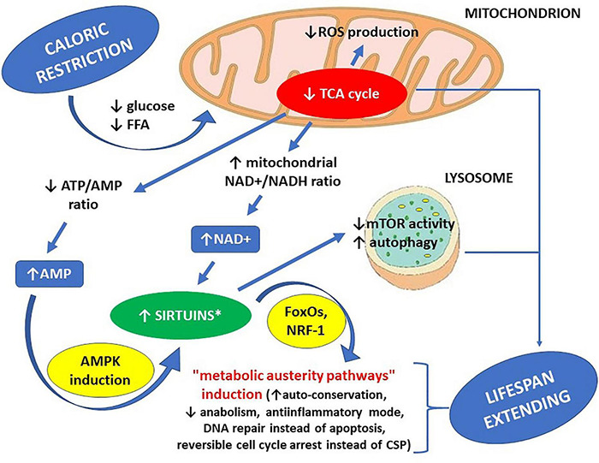
糖質制限の寿命延長への影響
SGLT2i
CARBOHYDRAE RESTRICTION
GLP1A
SU
IME
INS
Met
Watroba M et al. Front Physiol. 2021; 12.

Slide 19
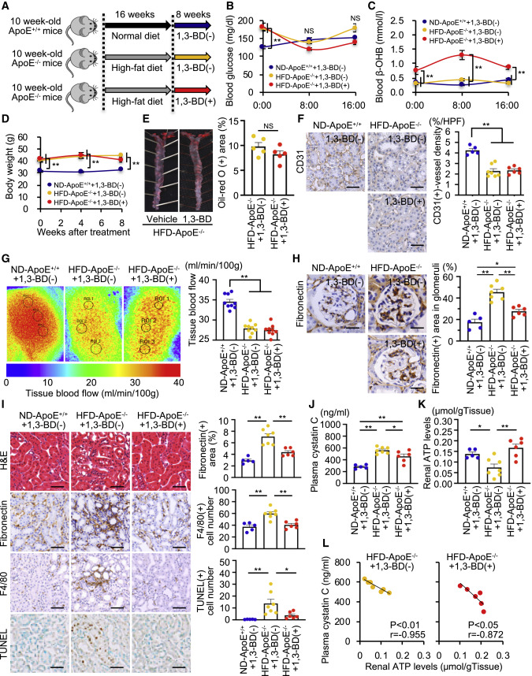
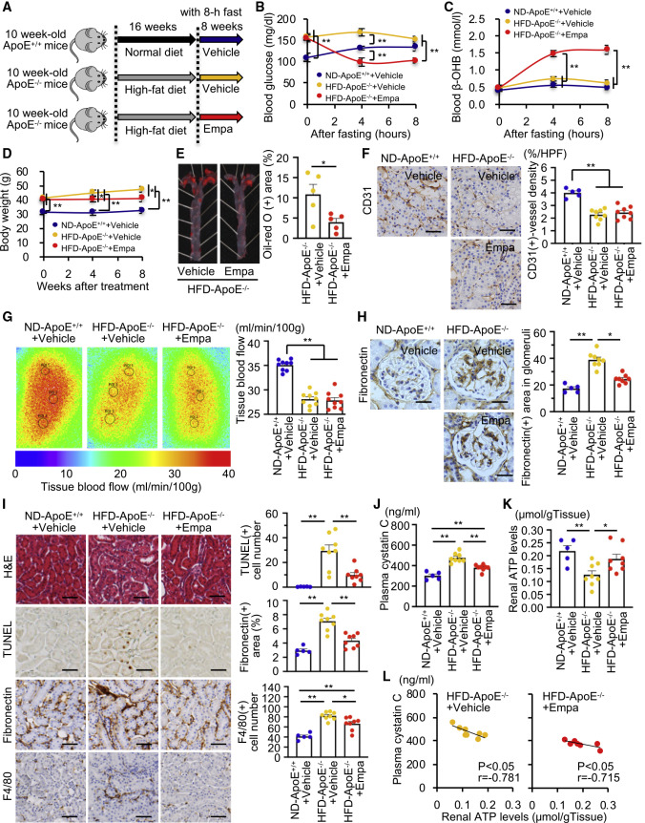
SGLT2阻害のケトン体誘導型mTORC1阻害の促進による 糖尿病性腎臓病の抑制効果
Tomita I et al. Cell Metab 2020 Sep 1;32(3):404-419

Slide 20
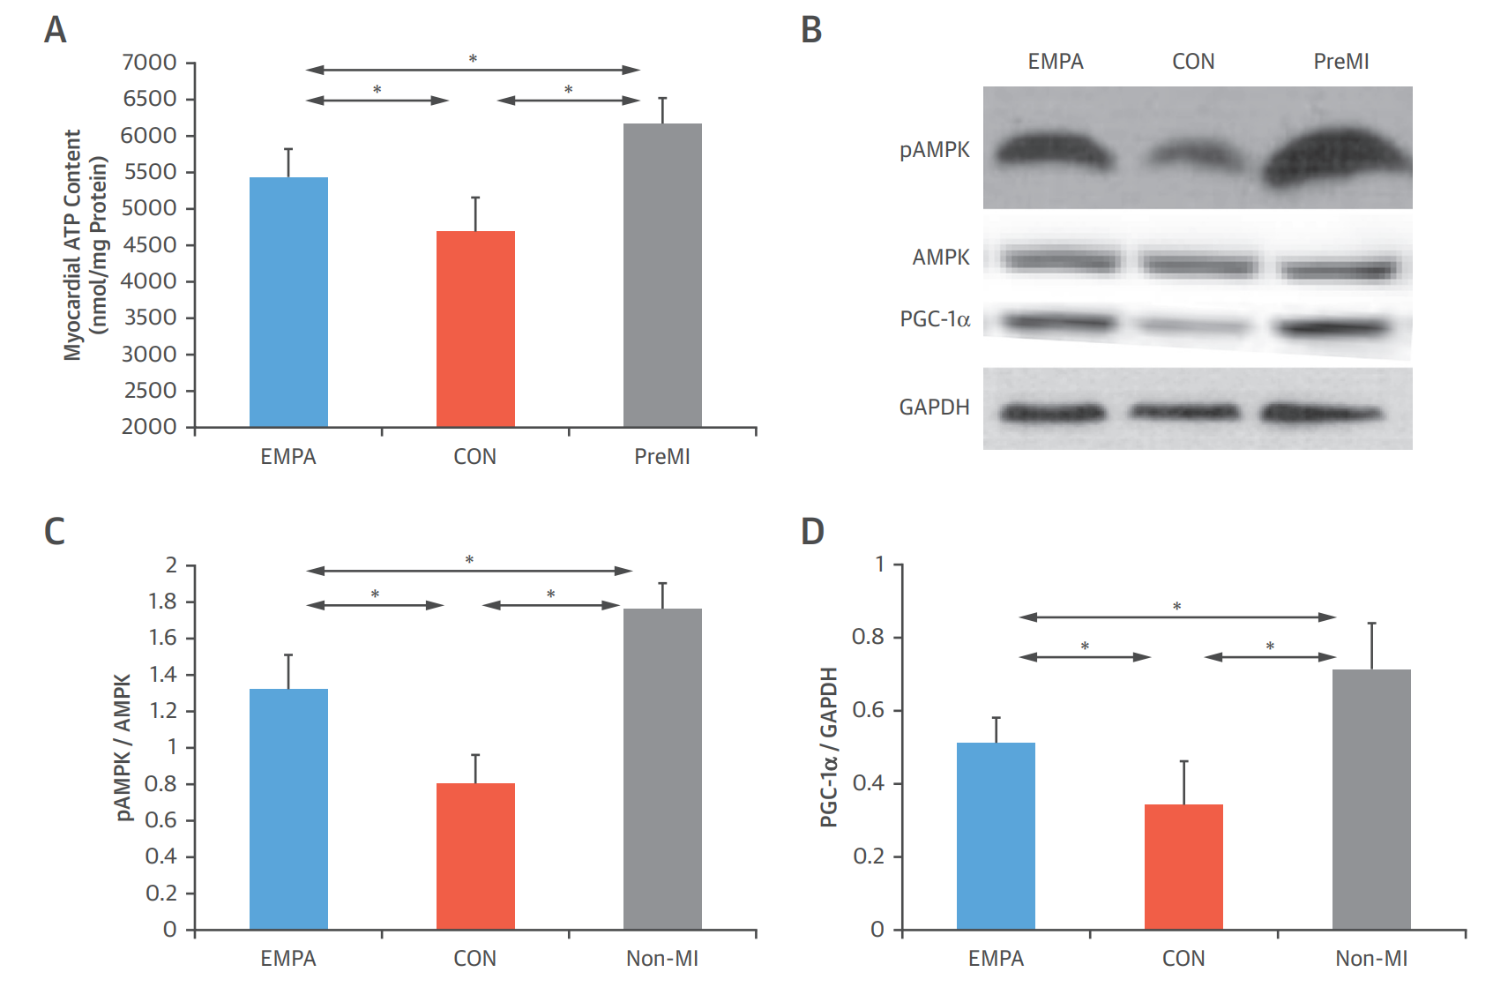
SGLT2阻害薬は心筋のエネルギー代謝を改善
Santos-Gallego et al JACC 2019

Slide 21
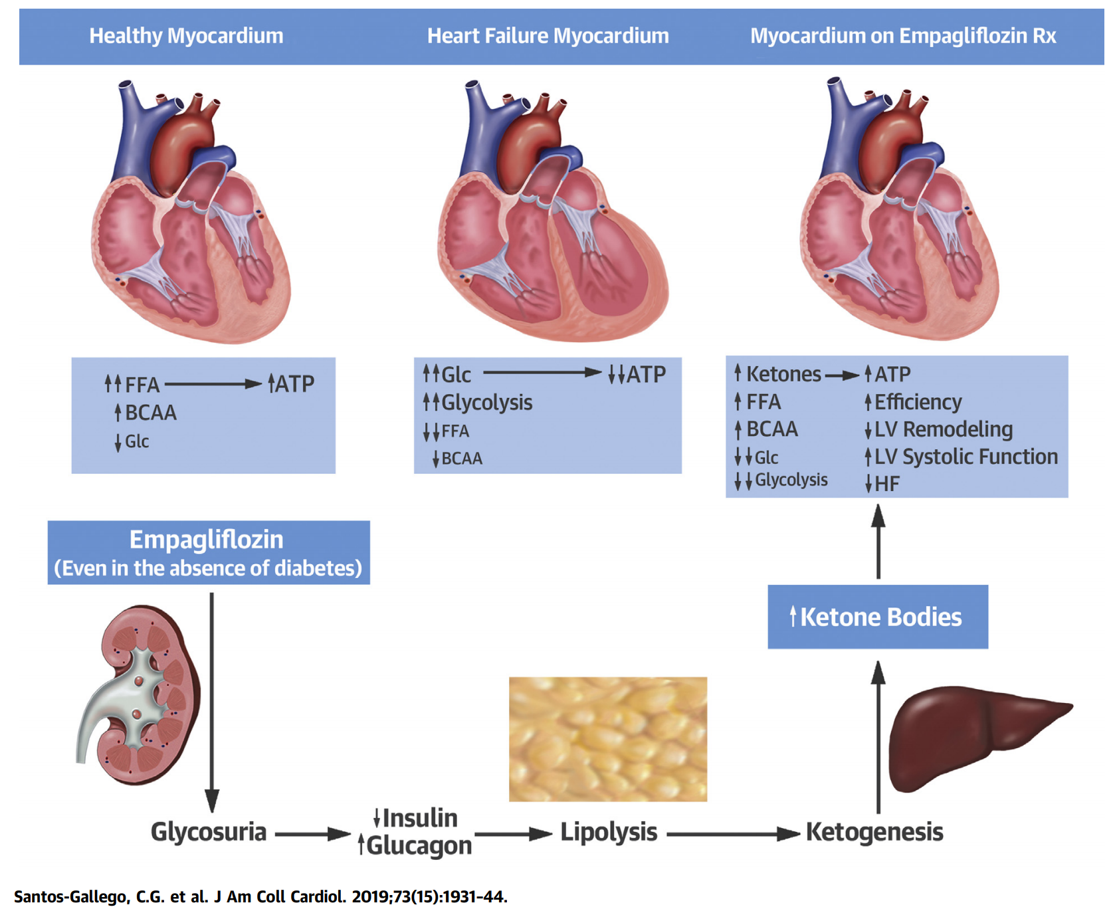

Slide 22
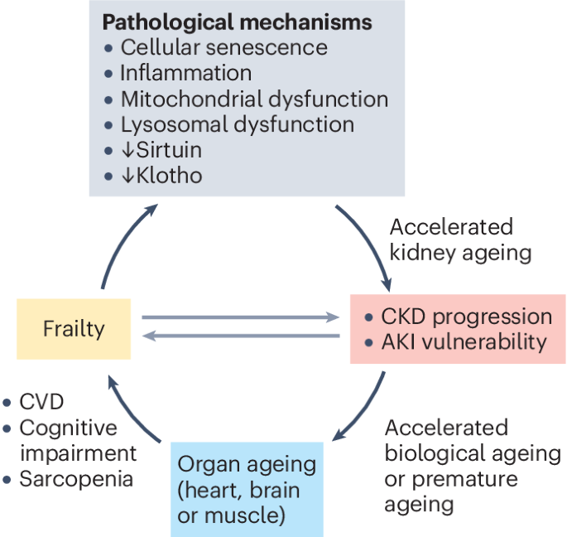
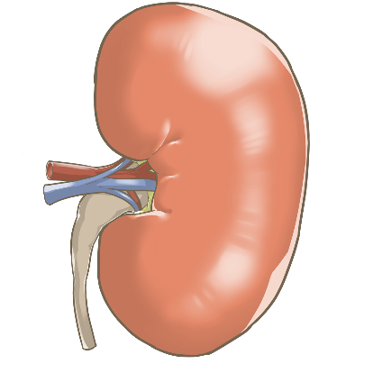

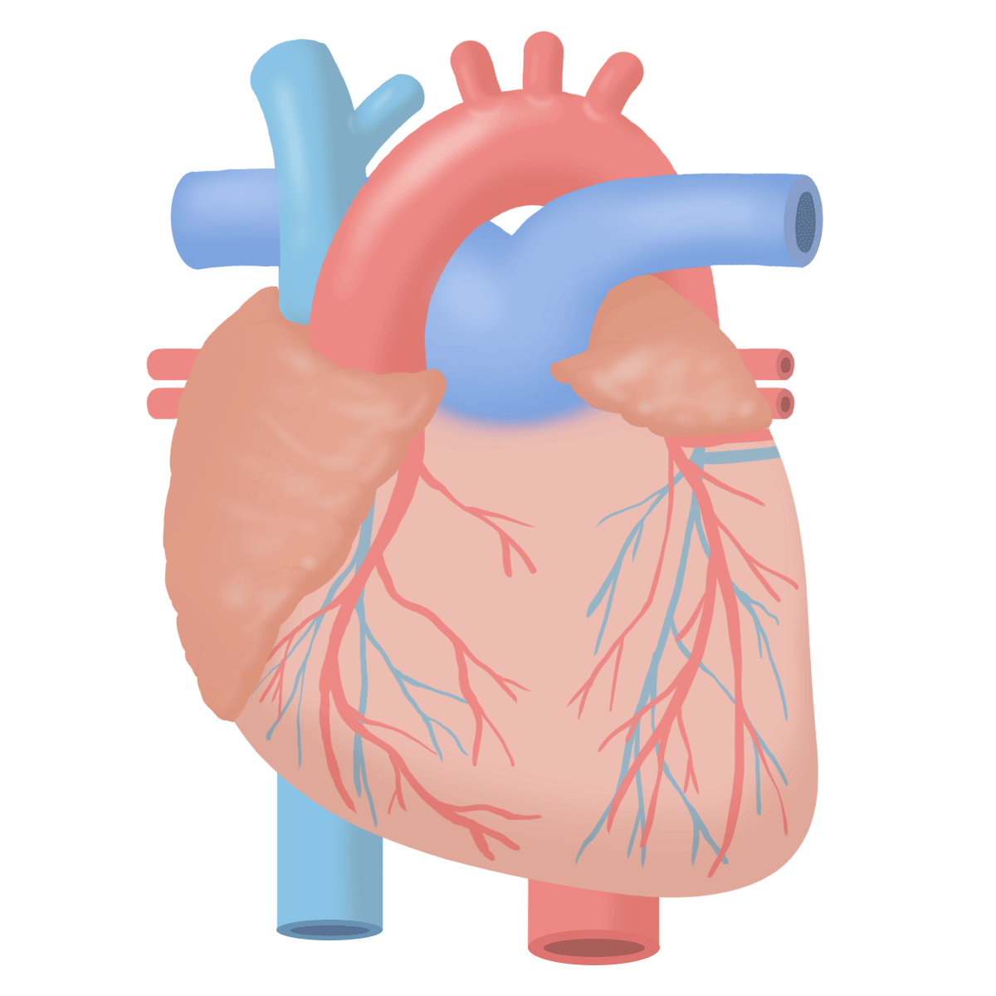

早期老化、フレイル、CKDの相互作用
細胞老化 慢性炎症
ミトコンドリア機能不全
リソソーム機能低下
Sirtuin↓ Klotho↓
腎臓老化加速
CVD
認知障害
サルコペニア
Klothoにリン摂取に応じて骨細胞から分泌されるFGF23が結合すると尿細管におけるリン再吸収を抑制。
生物学的老化促進
FGF23:fibroblast growth factor-23
Yamamoto T et ali. Nature Reviews Nephrology volume 20, pages603–615改変

Slide 23
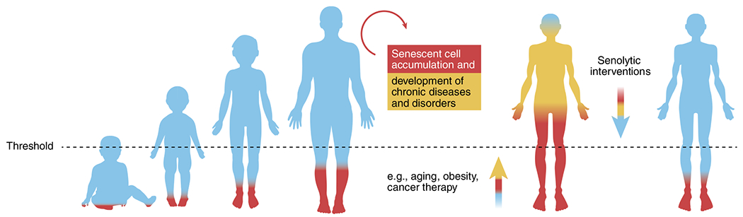
老化細胞蓄積の閾値仮説
老化細胞の負担が閾値を超えると、SASPを介した老化の広がりが免疫系による老化細胞の除去を上回る。
SASP因子の増加により免疫系の機能が阻害され老化細胞の蓄積がさらに促進。
肥満など老化細胞の負荷が高い状態では少ない数の老化細胞で出現。
全身的な老化細胞の除去は加齢に関連した障害や疾患を遅延、予防、緩和。
Chaib S et al. Nat Med. 2022 Aug;28(8):1556-1568.

Slide 24
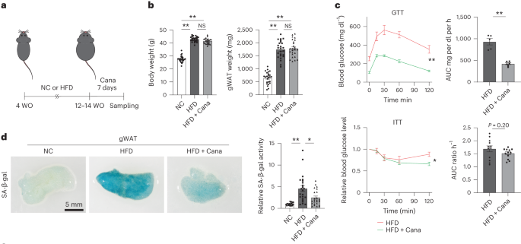
SGLT2阻害薬投与による老化への影響
マウスに高脂肪食（HFD）を8～10週間摂取させ、SGLT2阻害薬カナグリフロジンを7日間投与。体重、生殖腺白色脂肪組織（gWAT）重量、食物摂取量、酸素消費量には影響を与えなかったが、インスリン抵抗性と耐糖能異常を有意に改善。
β-ガラクトシダーゼ（SA-β-gal）活性の低下や負の細胞周期制御因子の発現低下など、gWATや肝臓におけるH老化様変化を有意に改善。
Goro Katsuumi G, Minamino T et al. Nature Aging volume 4, 926–938 (2024)

Slide 25
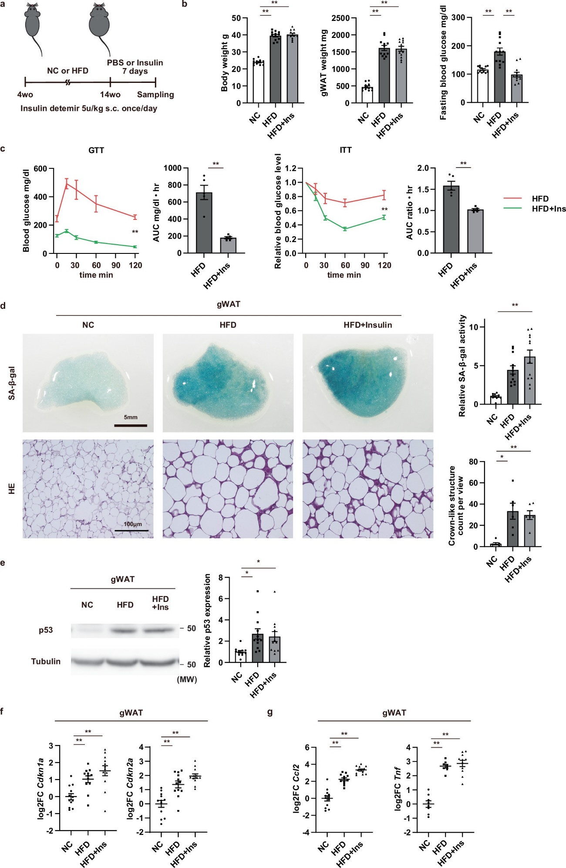
内臓脂肪組織における老化細胞に対するインスリン治療の効果
短期インスリン投与は、体重やgWAT重量に影響を与えることなく、耐糖能異常およびインスリン抵抗性を改善。
Goro Katsuumi G, Minamino T et al. Nature Aging volume 4, 926–938 (2024)

Slide 26
内臓脂肪組織における老化細胞に対するインスリン治療の効果
カナグリフロジンによる短期治療とは対照的に、インスリンによる短期治療はHFD誘発の老化様変化やgWATにおける炎症を改善しなかった。
4週間のインスリン投与は、HFD誘発のgWATにおけるSA-β-gal活性のアップレギュレーション、体重、gWAT重量には影響を与えなかった。
Goro Katsuumi G, Minamino T et al. Nature Aging volume 4, 926–938 (2024)

Slide 27
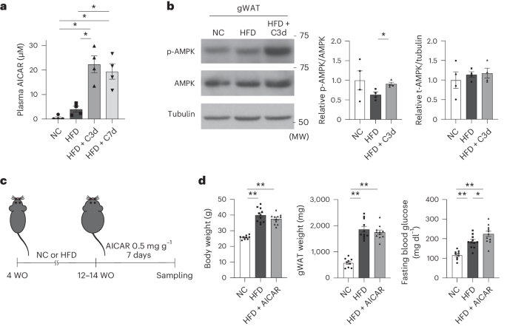
SGLT2阻害による老化抑制の影響への潜在的メカニズム
メタボローム解析の結果、AMPKを活性化する代謝産物5-アミノイミダゾール-4-カルボキサミド-1-β-D-リボフラノシド（AICAR）の血漿中濃度が有意に上昇。
これと一致して、SGLT2阻害によってgWATおよび肝臓で、対照のHFD群と比べてリン酸化AMPK（p-AMPK）レベルが上昇。
Goro Katsuumi G, Minamino T et al. Nature Aging volume 4, 926–938 (2024)

Slide 28
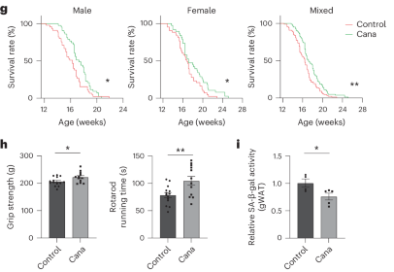
老化表現型に対するSGLT2阻害剤の影響
Goro Katsuumi G, Minamino T et al. Nature Aging volume 4, 926–938 (2024)

Slide 29
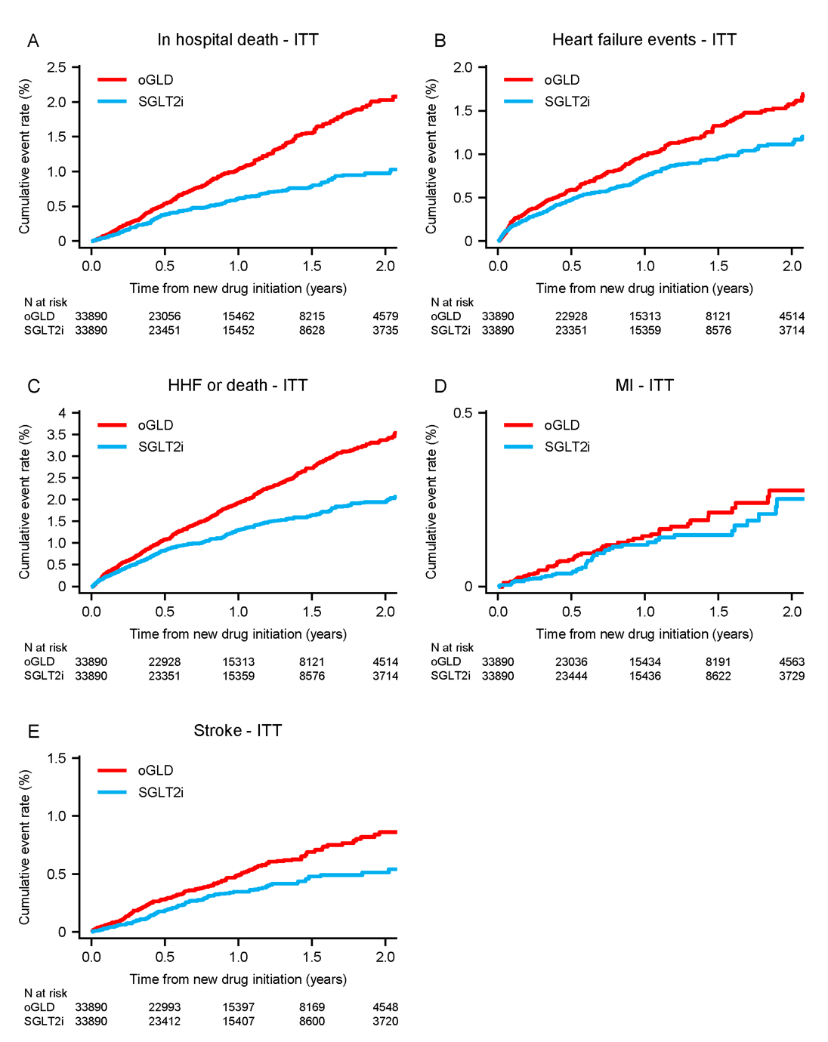
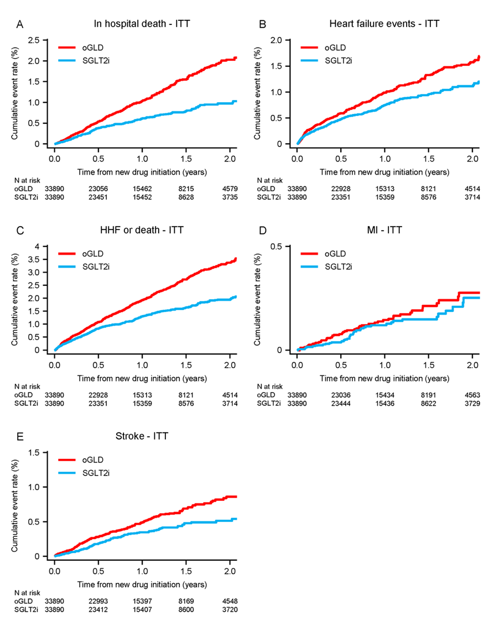
日本におけるSGLT2阻害薬と他の血糖降下薬
症例数は各群33890 年齢59.1/58.9歳 1:1マッチング
(a) 院内死亡、(b) 心不全による入院（HHF）、(c) 院内死亡とHHFの複合イベント、(e) 脳卒中
Kohsaka S et al. J Diabetes Investig. 2021 Jan;12(1):67-73.

Slide 30
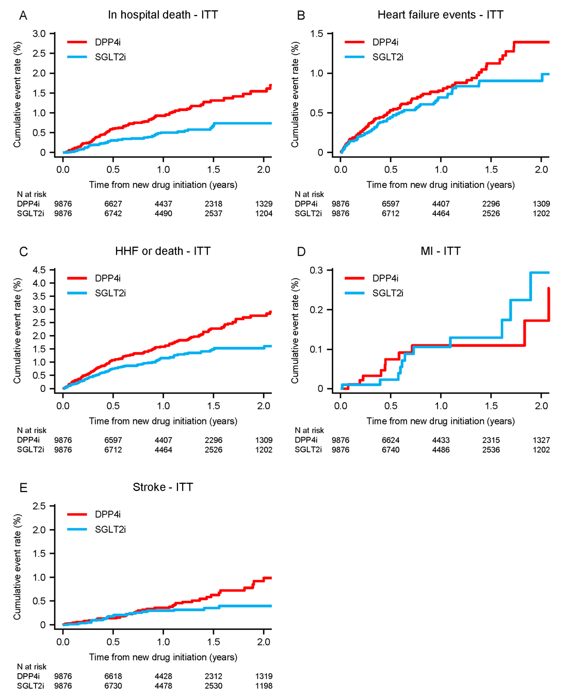
日本におけるSGLT2阻害薬とDPP4阻害薬
症例数は各群9876 年齢57.0/56.8歳 1:1マッチング
(a) 入院中死亡、(b) 心不全による入院 (HHF)、(c) 入院死亡とHHFの複合イベント、(e) 脳卒中
Kohsaka S et al. J Diabetes Investig. 2021 Jan;12(1):67-73.

Slide 31
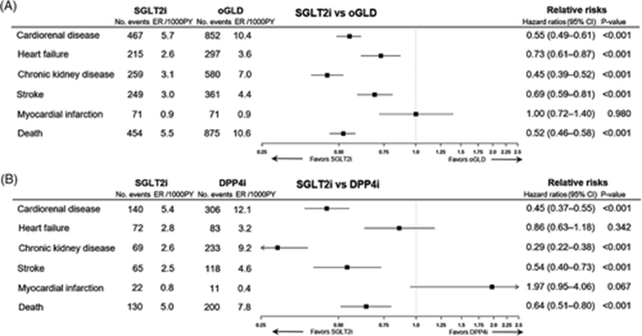
心血管および腎疾患のない日本人2型糖尿病患者における SGLT2阻害薬の心不全と慢性腎臓病リスクの低下
SGLT-2阻害薬54,181例、経口血糖降下薬54,181例を含む心血管・腎疾患既往のない患者108,362例がマッチング、SGLT-2i と DPP-4i （各群 17,232 名）間の 1:1 傾向スコアマッチング分析
Komuro I , Kadowaki T et al. Diabetes Obes Metab. 2021 Apr:23 Suppl 2:19-27.

Slide 32
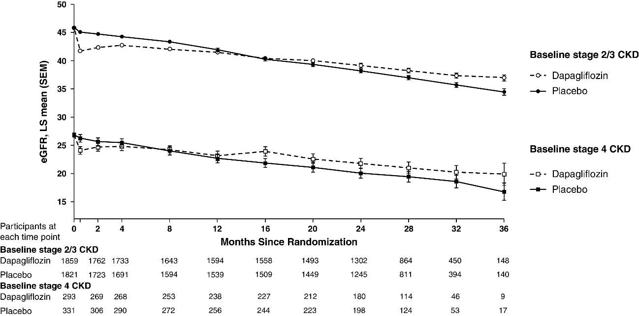
ステージ4慢性腎臓病におけるダパグリフロジンの効果
Chertow GM et al. J Am Soc Nephrol. 2021 Sep;32(9):2352-2361.

Slide 33
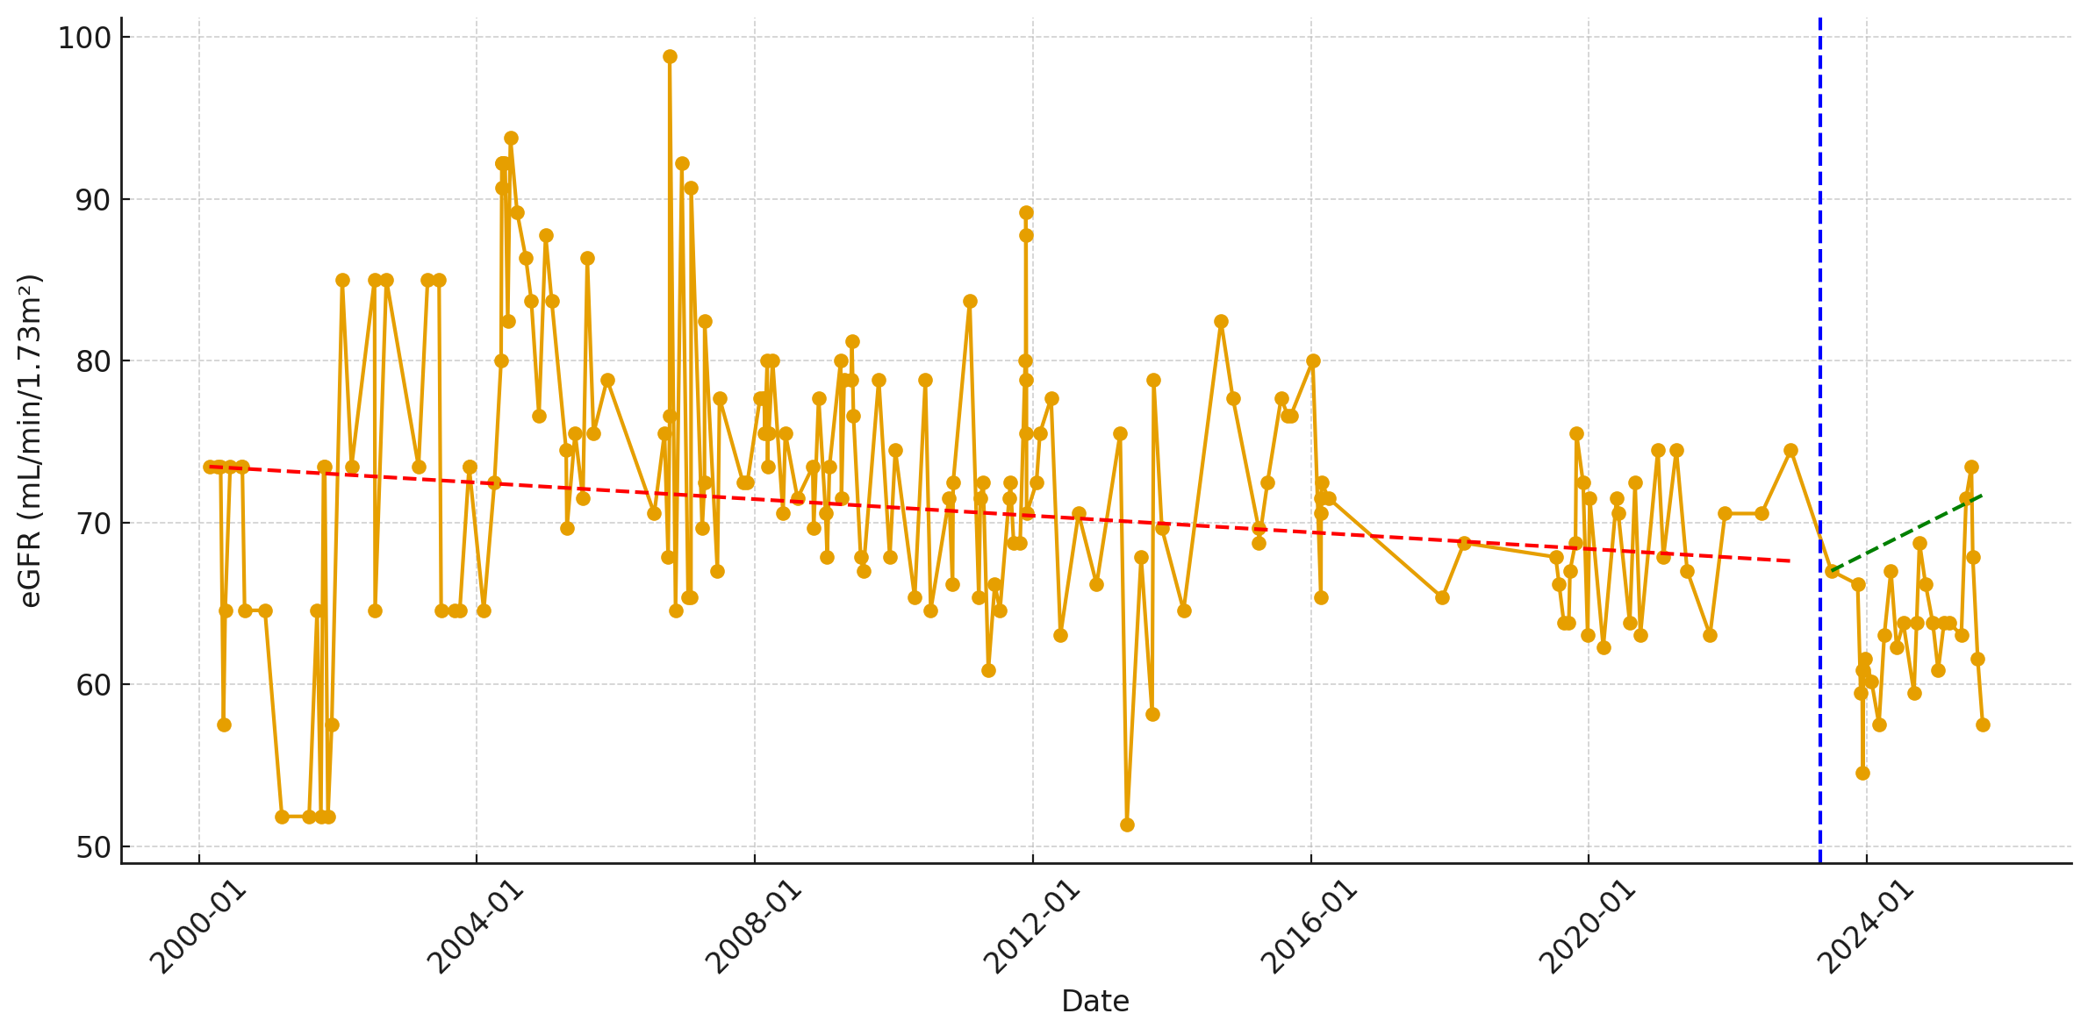
eGFR Trend Before and After SGLT2 Inhibitor (70yo Male, 167cm, 60kg)
SGLT2阻害薬導入前低下率: -0.26 /年、p=0.017
導入入後変化率: +2.15 /年、p=0.10
解釈
投与前の低下率は-0.26/年となり、ほぼ自然加齢の範囲に収まる。
投与後の改善傾向+2.15/年は薬剤の効果を鮮明に示す。

Slide 34
CKDの治療をいつから始めるのか？
CKD stageG3a(eGFR60未満)とは？
 | 60歳 | 70歳 | 80歳 | 90歳
♀ | 0.76 | 0.73 | 0.70 | 0.68
♂ | 1.00 | 0.96 | 0.93 | 0.90
年だからいいんじゃないですか？

Slide 35
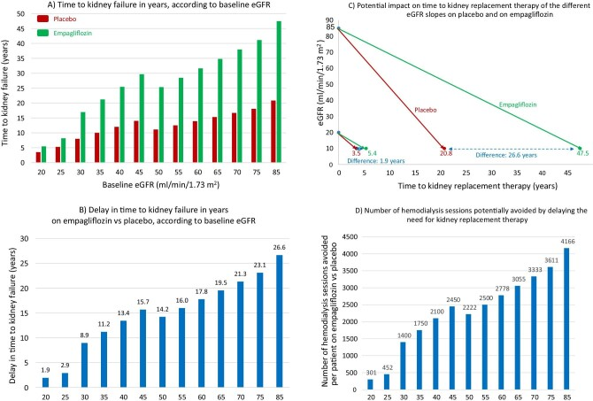
EMPA-KIDNEYにおける eGFR勾配の腎不全までの時間（eGFR 10mL/分）
Fernández-Fernandez B et al Clin Kidney J. 2023 Jun 16;16(8):1187-1198.

Slide 36
日本の慢性腎臓病患者におけるエンパグリフロジンの効果 EMPA-KIDNEYによる探索的解析
主要複合アウトカム:腎臓病進行（末期腎臓病、持続的eGFR＜10ml、持続的eGFR低下≧40％),腎心血管死
Nangaku M et al. Clin Exp Nephrol. 2024 Apr 20.

Slide 37
高齢日本人2型糖尿病患者のエンパグリフロジンの効果 （EMPA-ELDERLY）
N=129、男性72.4％、平均年齢74.1歳、BMI 25.6 kg/m2、HbA1c 7.6％
Yabe D, Seino Y et al. Diabetes Obes Metab. 2023 Dec;25(12):3538-3548.

Slide 38
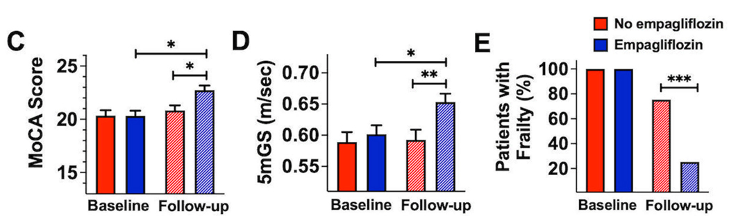
エンパグリフロジンは認知および身体機能障害を有意に軽減
高血圧および糖尿病の高齢フレイル患者 N=325、年齢78.1±7.5歳
モントリオール認知評価（MoCA）スコア（C）、5m歩行速度（5mGS、D）、および虚弱（E）における、エンパグリフロジン投与群と非投与群のベースラインと3ヵ月後のフォローアップ時の差異（*：p<0.05；**：p<0.01；***：p<0.001）。
Mone P et al. Hypertension. 2022 Aug;79(8):1633-1643

Slide 39
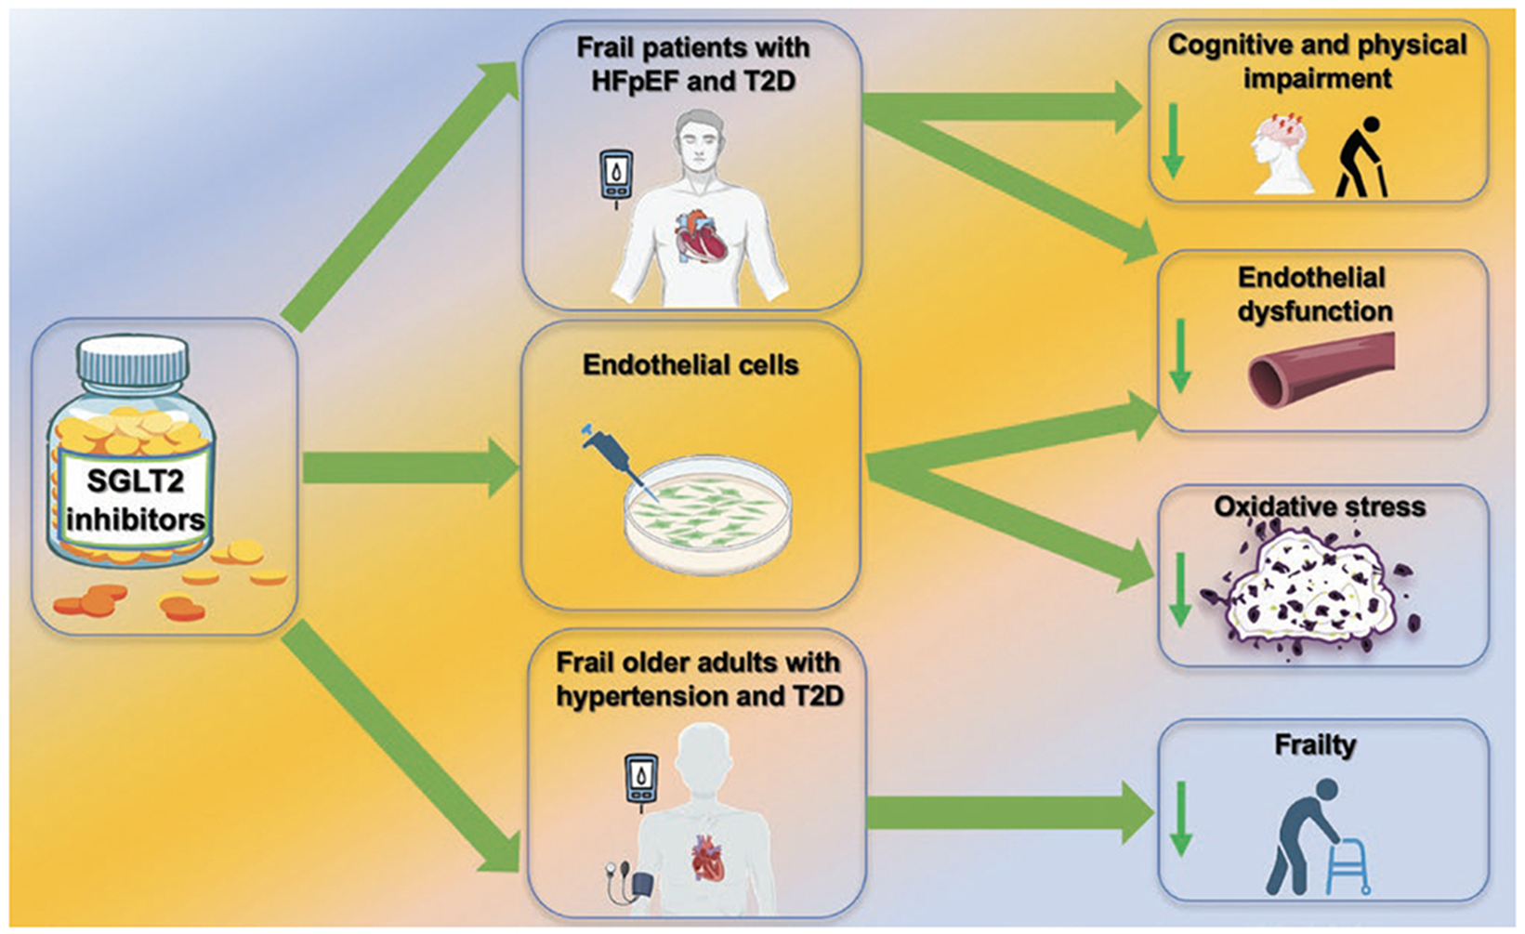
フレイルに対するSGLT2阻害薬の臨床的重要性
Santulli G et al. Hypertension. 2023 Sep;80(9):1800-1809.

Slide 40
結語
CKDの治療の第一選択薬は過剰ろ過と腎虚血の両者を改善するSGLT2阻害薬と考えられる。
CKDの進行を抑制するためには早期からのSGLT2阻害薬の投与が望ましい。
高齢者に対するSGLT2 阻害薬は、フレイルや認知機能への影響が期待される。

